Slide 1


Top Chef
Wassim Ajjali
Mut Horia Bandelier Matthieu
La cuisine à porté de clic!

Slide 2
Sommaire
Introduction
Schéma base de données
Fonctionnalités
Librairies
Démo
Améliorations
Conclusion
Sources

Slide 3
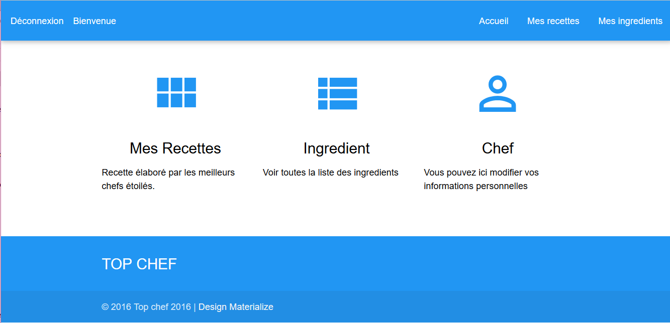
Introduction
Introduction
Schéma base de données
Fonctionnalités
Librairies
Démo
Améliorations
Conclusion
Sources
Interface web
A quoi ça sert ?
Principe

Slide 4
Schéma base de données
Introduction
Schéma base de données
Fonctionnalités
Librairies
Démo
Améliorations
Conclusion
Sources
Recette
Ingredient
chef
- id : int(6)
- nom : varchar(60)
- temps_preparation : smallint(3)
- temps_cuisson : smallint(3)
- preparation : text
- remarque : text
- difficulte : tinyint(1)
- mots_cles : varchar(200)
- auteur : varchar(20)
- id_ingredient : int(6)
- nom : varchar(30)
- quantite : int(6)
- unite : enum( 'kg', 'g', 'L', 'cl', 'cuillère à soupe')
- id_recette : int(6)
- pseudo : varchar(20)
- mail : varchar(50)
- nom : varchar(20)
- prenom : varchar(20)

Slide 5
Fonctionnalités
Qu’est-ce qu’il est possible de faire ?

Slide 6
Authentification
Introduction
Schéma base de données
Fonctionnalités
Librairies
Démo
Améliorations
Conclusion
Sources
Authentification : accès à la base de données
Configuration Admin GlassFish
Session
Login
LoginError
Logout

Slide 7

Dashboard
Introduction
Schéma base de données
Fonctionnalités
Librairies
Démo
Améliorations
Conclusion
Sources
Gérer chef
Gérer recettes
Gérer ingrédients

Slide 8
Gestion des recettes/ingrédients
Introduction
Schéma base de données
Fonctionnalités
Librairies
Démo
Améliorations
Conclusion
Sources
Recettes
Ajouter
Modifier
Supprimer
Assigner recette à un chef
Ingrédients
Ajouter
Modifier
Supprimer
Assigner un ingrédient à une recette

Slide 9
Librairies
Introduction
Schéma base de données
Fonctionnalités
Librairies
Démo
Améliorations
Conclusion
Sources
Materialize : materialize-sass
GlassFish : jars glassfish

Slide 10
Démonstration
Le Main Dev. Wassim va vous montrer

Slide 11
Qualité du Logiciel
Introduction
Schéma base de données
Fonctionnalités
Librairies
Démo
Améliorations
Conclusion
Sources
Test-Plan
Tests
Selenium
JMeter
Unitaires
Utilisateur

Slide 12
Améliorations
Introduction
Schéma base de données
Fonctionnalités
Librairies
Démo
Améliorations
Conclusion
Sources
Ajout de fonctionnalités
Ajout de critères
Ajout de filtres

Slide 13
Conclusion
Introduction
Schéma base de données
Fonctionnalités
Librairies
Démo
Améliorations
Conclusion
Sources
Prise en main difficile
Site fonctionnel
Jave Enterprise Edition fait griller les motherboard Apple

Slide 14
Sources
Introduction
Schéma base de données
Fonctionnalités
Librairies
Démo
Améliorations
Conclusion
Sources
https://www.codeschool.com/
http://materializecss.com/
https://openclassrooms.com/
https://netbeans.org/kb/docs/javaee/ecommerce/security.html

Slide 15
Question(s) ?

